Slide 1
ε₁,μ₁
S
h
h
ε₂,μ₂
S

Slide 2
S₁
ε₁,μ₁
S₃
S₂
S₄
ε₂,μ₂

Slide 3
ε₁,μ₁
dS₁
D₁,B₁
D₂,B₂
dS₂
ε₂,μ₂

Slide 4
ε₁,μ₁
L
D₁,B₁
h
h
D₂,B₂
ε₂,μ₂
dS₁
dS₂

Slide 5
C₅
C₁
C₃
ε₁,μ₁
D₁,B₁
D₂,B₂
C₄
C₆
C₂
ε₂,μ₂
dS₁
dS₂

Slide 6
ε₁,μ₁
j
ε₂,μ₂

Slide 7
E₁,H₁
ε₁,μ₁
dl₁
j
E₂,H₂
dl₂
ε₂,μ₂

Slide 8
σ
σ
r<a
a
a
r>a

Slide 9
S_{t1}
ρ
ρ
S_{t1}
S_{l}
S_{l}
H
S_{l}
H
S_{t2}
S_{t2}
s<a
a
a
s>a

Slide 10
z
S₁
ρ₀e^{-z/l}
S_{l}
CEP
S₂

Slide 11
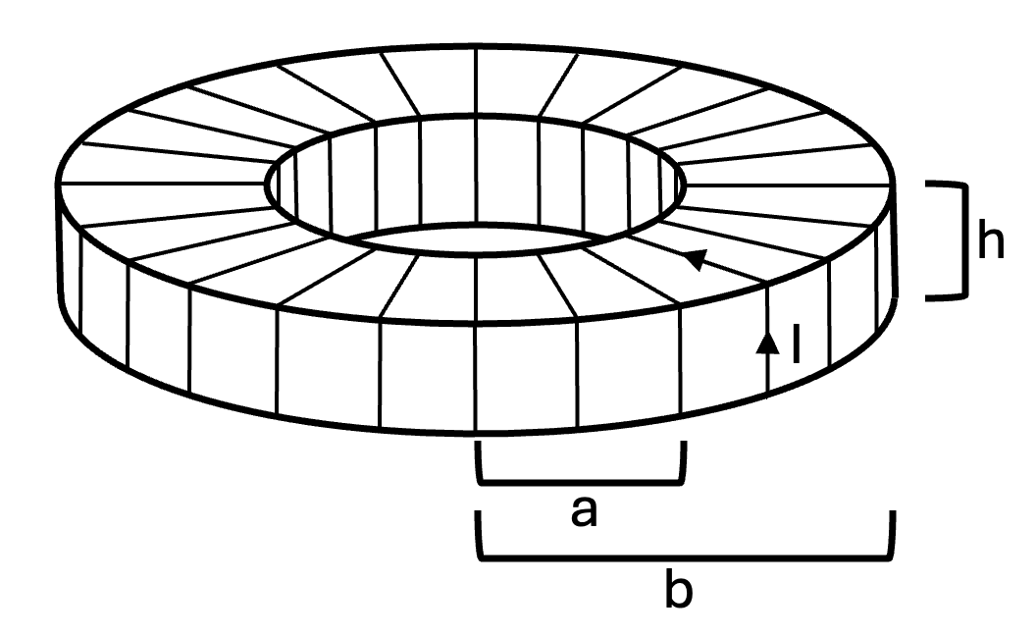
r

Slide 12
z
j
y
x

Slide 13
z
l
j
y
x

Slide 14
z
➝
J
y
x
a

Slide 15
V
I
➝
J
+
R
V

Slide 16
z
➝
r
➝
n
y
𝜏
x

Slide 17
ct
45º
x

Slide 18
ct’
ct
1/β
x’
β
x

Slide 19
ct’
ct
ct’
ct
1/β
1/β
D
ct_{A}=ct_{B}
A
B
ct_{C}<ct_{D}
C
ct_{A}’> ct_{B}’
ct_{C}’= ct_{D}’
x’
x’
β
β
x
x

Slide 20
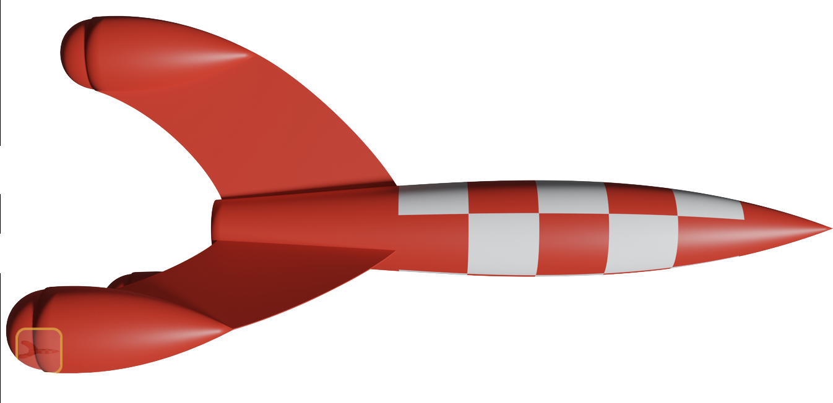
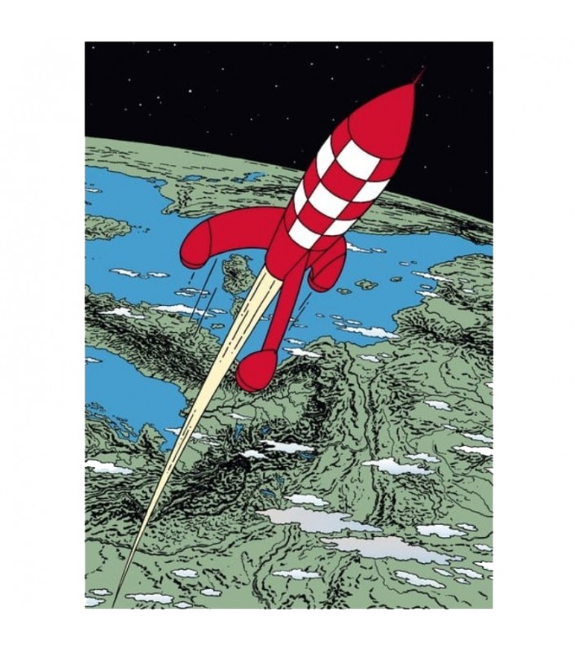
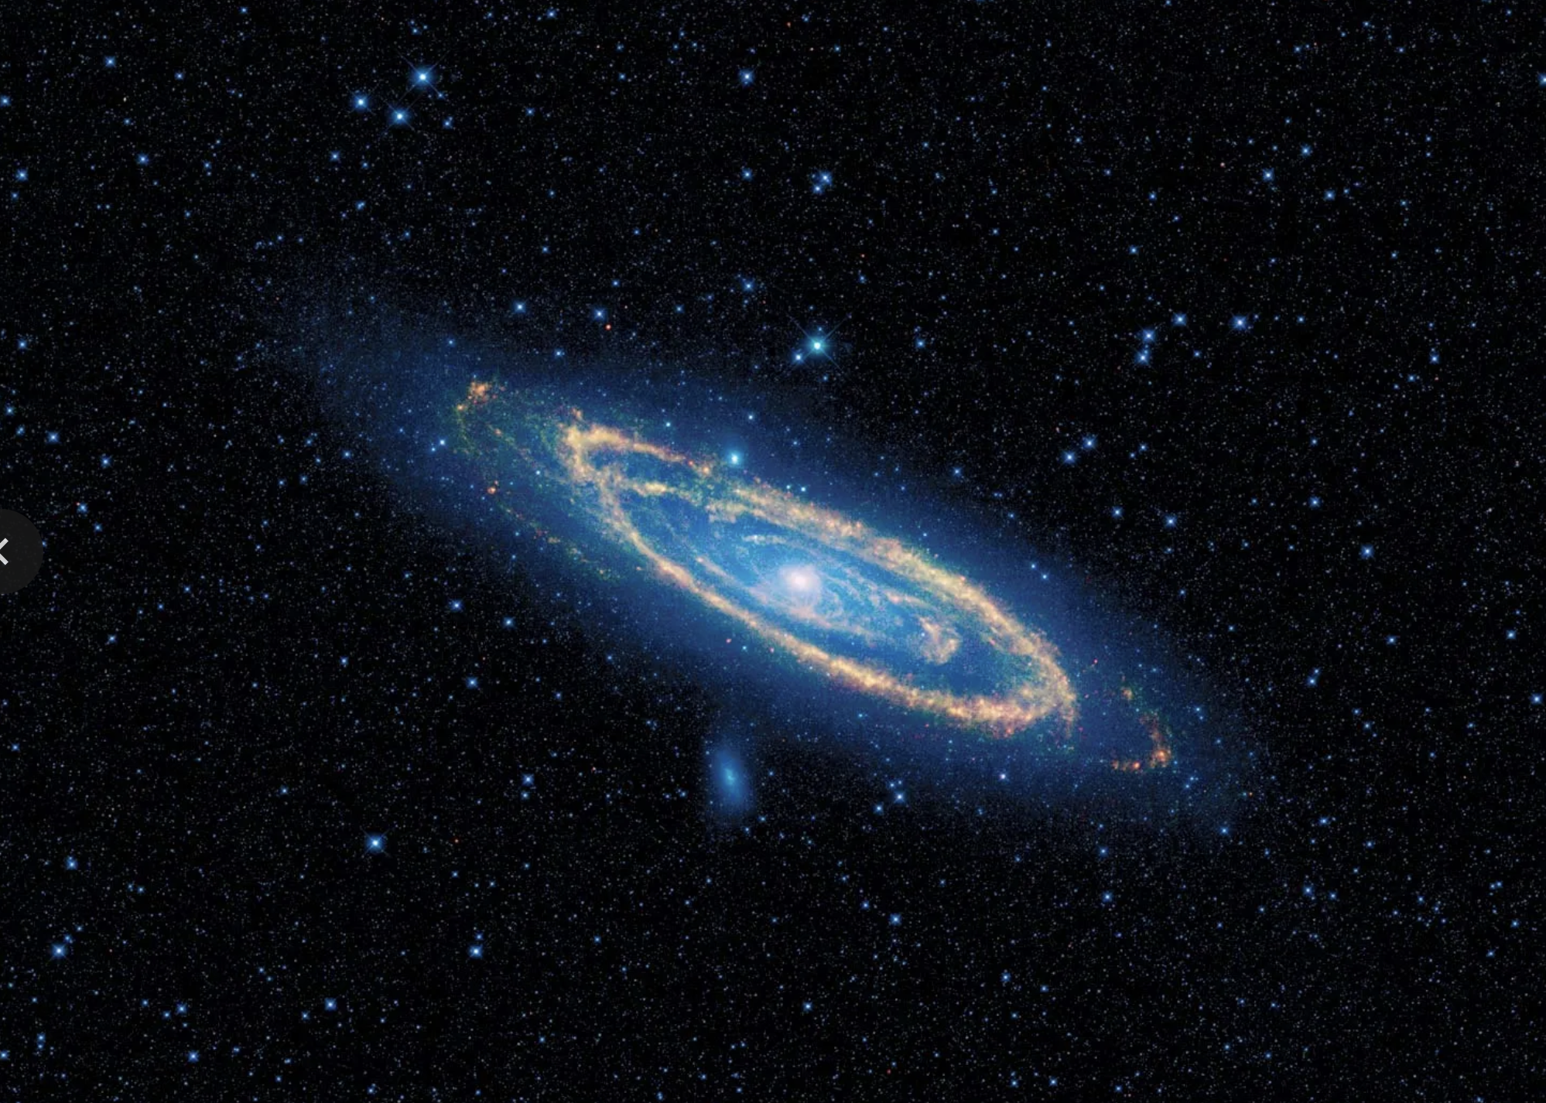
➝
v
𝚫t = D/V > 100 años
D=100 años luz

Slide 21
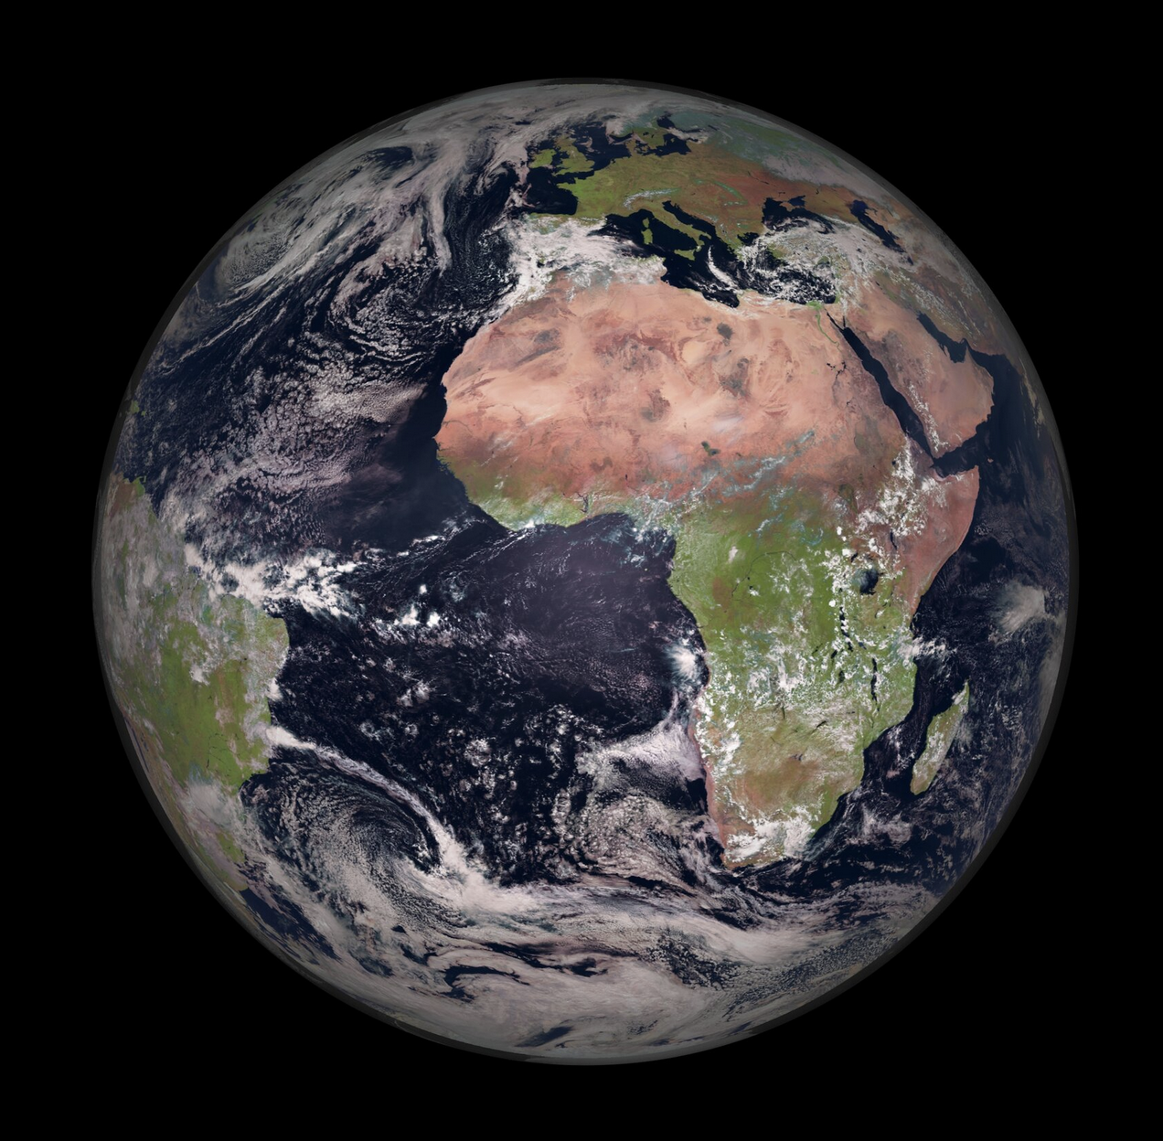
𝚫t = D/V >~ 1 año
➝
➝
v
v
D~ 1 año luz

Slide 22
➝
v
➝
v

Slide 23
➝
v
➝
v

Slide 24
➝
v
➝
v

Slide 25
y
x
➝
➝
v
v
x
y
➝
➝
v = (2,1)
v = (1,2)

Slide 26
y
y
u=3
y=3
u=2
y=2
y=1
u=1
x=1
x=2
x=3
x
x
v=1
v=2
v=3

Slide 27
➝
➝
e_{u}
e_{y}
➝
e_{v}
➝
e_{x}

Slide 28
y
➝
v
➝
➝
e_{y}
e_{r}
➝
e_{θ}
y=1
➝
e_{x}
x=1
x

Slide 29
y
➝
➝
v
➝
➝
e_{u}
e_{w}
e_{y}
➝
e_{x}
x

